Slide 1
逻辑智能体
Logical Agents
杨旭

Slide 2
逻辑智能体
人类智能
并非仅靠纯粹的反射机制
原因在于知识内部表征
基于知识的智能体
利用对知识的内部表征进行推理过程，以决定采取何种行动。
Notes:
之前学过约束满足问题，提到推理的概念
侦探小说为例，推理

Slide 3
逻辑智能体
基于知识的智能体
逻辑
命题逻辑：一种非常简单的逻辑
乌普思世界
命题定理证明
有效的命题模型检验
基于命题逻辑的代理
Knowledge-Based Agents
Logic
Propositional Logic: A Very Simple Logic
The Wumpus World
Propositional Theorem Proving
Effective Propositional Model Checking
Agents Based on Propositional Logic
Notes:
1，基于知识的agent
2，wumpus世界
3，逻辑
4，命题逻辑
5，命题逻辑定理证明
6，命题逻辑模型检验
7，基于命题逻辑的agent
Propositional Logic 命题逻辑
这门课与离散数学的区别

Slide 4
逻辑智能体
基于知识的智能体
乌普思世界
逻辑
命题逻辑：一种非常简单的逻辑
命题定理证明
有效的命题模型检验
基于命题逻辑的智能体
Notes:
Propositional Logic 命题逻辑

Slide 5
基于知识的智能体
知识库（KB）
一组句子
句子
代表一些 关于现实世界的断言
公理
未从其他句子中派生
Notes:
Knowledge base 知识库：Central component of a knowledge-based agent
Sentences：语句，关于世界的某些断言。用知识表示语言表示。
Axiom：公理，直接给定的而不是推导的。

Slide 6
基于知识的智能体
操作知识库
告诉：添加新句子
问查询已知内容
两项操作均涉及推理
从旧句中推导出新句
必须关注之前的知识
Notes:
告诉 和 询问：这两种操作可能涉及推理，即从原有语句中推导出新语句。
推理必须遵循基本要求，即当ask知识库一个问题时，答案应该遵循事先告诉知识库的内容。
follow 遵循：可以理解成推理过程不应该虚构事实

Slide 7
基于知识的智能体
基于知识的智能体程序
告诉知识库它感知到什么
问知识库什么行动它应该执行
告诉知识库什么行动是选定的
Notes:
In the process of answering this query, extensive reasoning may be done about
the current state of the world, about the outcomes of possible action sequences, and so on.

Slide 8
基于知识的智能体
function KB-AGENT (percept) returns an action
static: KB, a knowledge base
t, a counter, initially 0, indicating time
TELL(KB, MAKE-PERCEPT-SENTENCE(percept, t))
action← ASK(KB, MAKE-ACTION-QUERY(t))
TELL(KB, MAKE-ACTION-SENTENCE(action, t))
t← t+1
return action
Notes:
In the process of answering this query, extensive reasoning may be done about
the current state of the world, about the outcomes of possible action sequences, and so on.

Slide 9
逻辑智能体
基于知识的智能体
乌普思世界
逻辑
命题逻辑：一种非常简单的逻辑
命题定理证明
有效的命题模型检验
基于命题逻辑的智能体
Notes:
Propositional Logic 命题逻辑

Slide 10
逻辑
语法
句子的依照语法进行表达。
X+2 >= y 是一个格式良好 句子，+x2y 不是格式良好句子
语义学
每个句子真假相对于每个可能世界是不同的.
真或假。
在x=7且y=9的世界中，X+2 = y 是成立的。
在x=7且y=1的世界里，X+2 = y 是假的。
Notes:
本节将综述逻辑表示和推理的所有基本概念。
Knowledge bases consist of sentences 知识库是由语句组成
Syntax语法，例如，在算数中，x+y=4是合法语法，而x4y+=不是。
Semantics语义，语句的含义。语义定义了每个语句在每个可能世界/模型的真值。例如，x+y=4，在x=2，y=2的世界中为真，在x=1，y=1的世界中为假。每个语句在每个可能世界中非真即假。
思政举例：$α$：全国经济增长率5%以上。Model，中国为真，美国为假。

Slide 11
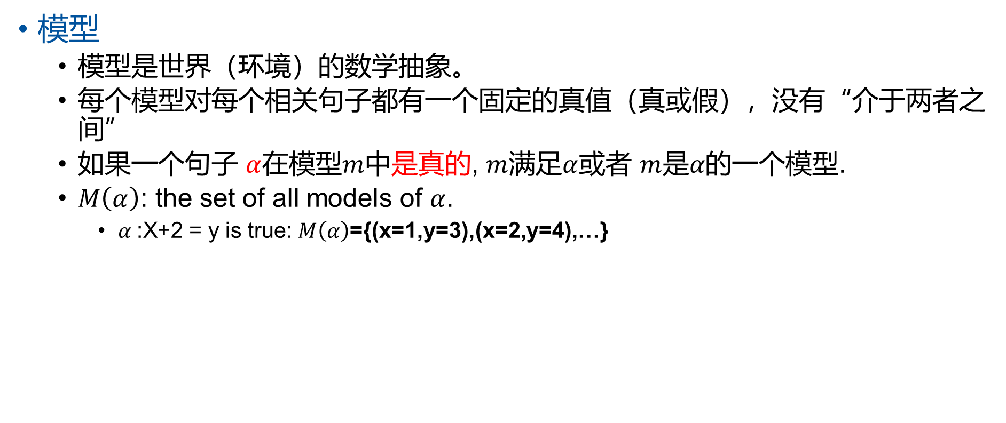
逻辑
模型
模型是世界（环境）的数学抽象。
每个模型对每个相关句子都有一个固定的真值（真或假），没有“介于两者之间”
如果一个句子 $α$在$模型m中$是真的, $m$满足$α$或者 $m$是$α的$一个模型.
$M\left(α\right)$: the set of all models of $α$.
$α$:X+2 = y is true: $M\left(α\right)$={(x=1,y=3),(x=2,y=4),…}
Notes:
本节将综述逻辑表示和推理的所有基本概念。
Knowledge bases consist of sentences 知识库是由语句组成
Syntax语法，例如，在算数中，x+y=4是合法语法，而x4y+=不是。
Semantics语义，语句的含义。语义定义了每个语句在每个可能世界/模型的真值。例如，x+y=4，在x=2，y=2的世界中为真，在x=1，y=1的世界中为假。每个语句在每个可能世界中非真即假。
思政举例：$α$：全国经济增长率5%以上。Model，中国为真，美国为假。

Slide 12
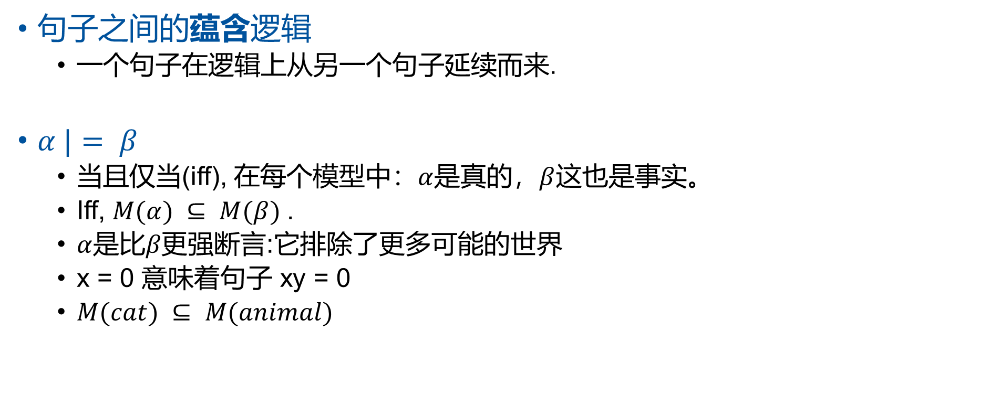
逻辑
句子之间的蕴含逻辑
一个句子在逻辑上从另一个句子延续而来.
$α |= β$
当且仅当(iff), 在每个模型中：$α$是真的，$β$这也是事实。
Iff, $M(α) ⊆ M(β)$.
$α$是比𝛽更强断言:它排除了更多可能的世界
x = 0 意味着句子 xy = 0
$M(cat) ⊆ M(animal)$
Notes:
Logical entailment：逻辑蕴含关系，某语句逻辑上跟随另一个语句。
$α$ entails the sentence $β：$语句$α$蕴含语句$β$
$α |= β$, $α$比$β$更强的断言：排除了更多可能的世界
M(alpha):猴子 M(beta):动物
Completeness完备性，如果推理算法可以生成任一蕴含句，则他是完备的。

Slide 13
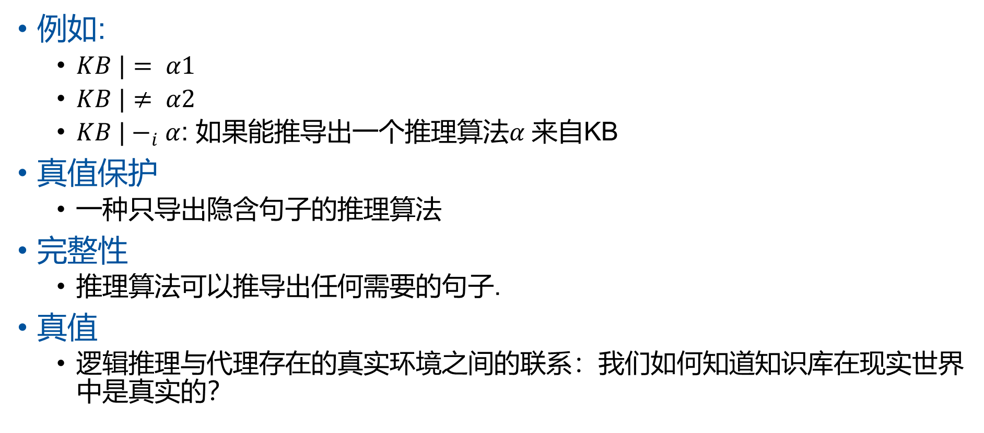
逻辑
例如:
$KB |= α1$
$KB |≠ α2$
$KB |−_{i}α$: 如果能推导出一个推理算法𝛼 来自KB
真值保护
一种只导出隐含句子的推理算法
完整性
推理算法可以推导出任何需要的句子.
真值
逻辑推理与代理存在的真实环境之间的联系：我们如何知道知识库在现实世界中是真实的？
Notes:
$KB |= α1$, 在KB为真的每个模型中，$α1$也为真
$KB |≠ α2$，在KB为真的某些模型中，$α2$为假，或者是，无法得出$α2$的结论
$KB |−_{i}α$，推理算法i可以根据kb推导出$α$，读作：$α$通过i从kb导出，或者 i从kb导出$α$
完备性：如果推理算法可以生成任一蕴含语句，则它是完备的。

Slide 14
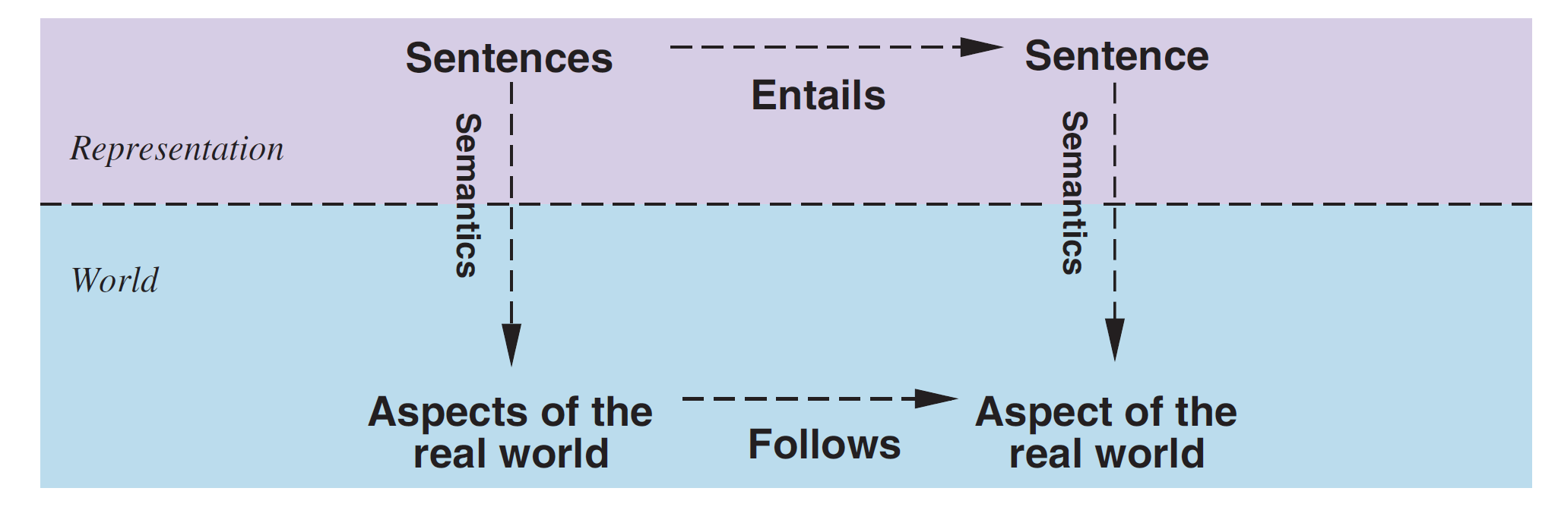
逻辑
世界与表征
Notes:
How do we know that KB is true in the real world?
The agent’s sensors create the connection.
For example, our wumpus-world agent has a smell sensor. The agent program creates a suitable sentence whenever there is a smell.
General rules are produced by a sentence construction process called learning.

Slide 15
逻辑智能体
基于知识的智能体
乌普思世界
逻辑
命题逻辑：一种非常简单的逻辑
命题定理证明
有效的命题模型检验
基于命题逻辑的智能体
Notes:
Propositional Logic 命题逻辑，逻辑的一种

Slide 16
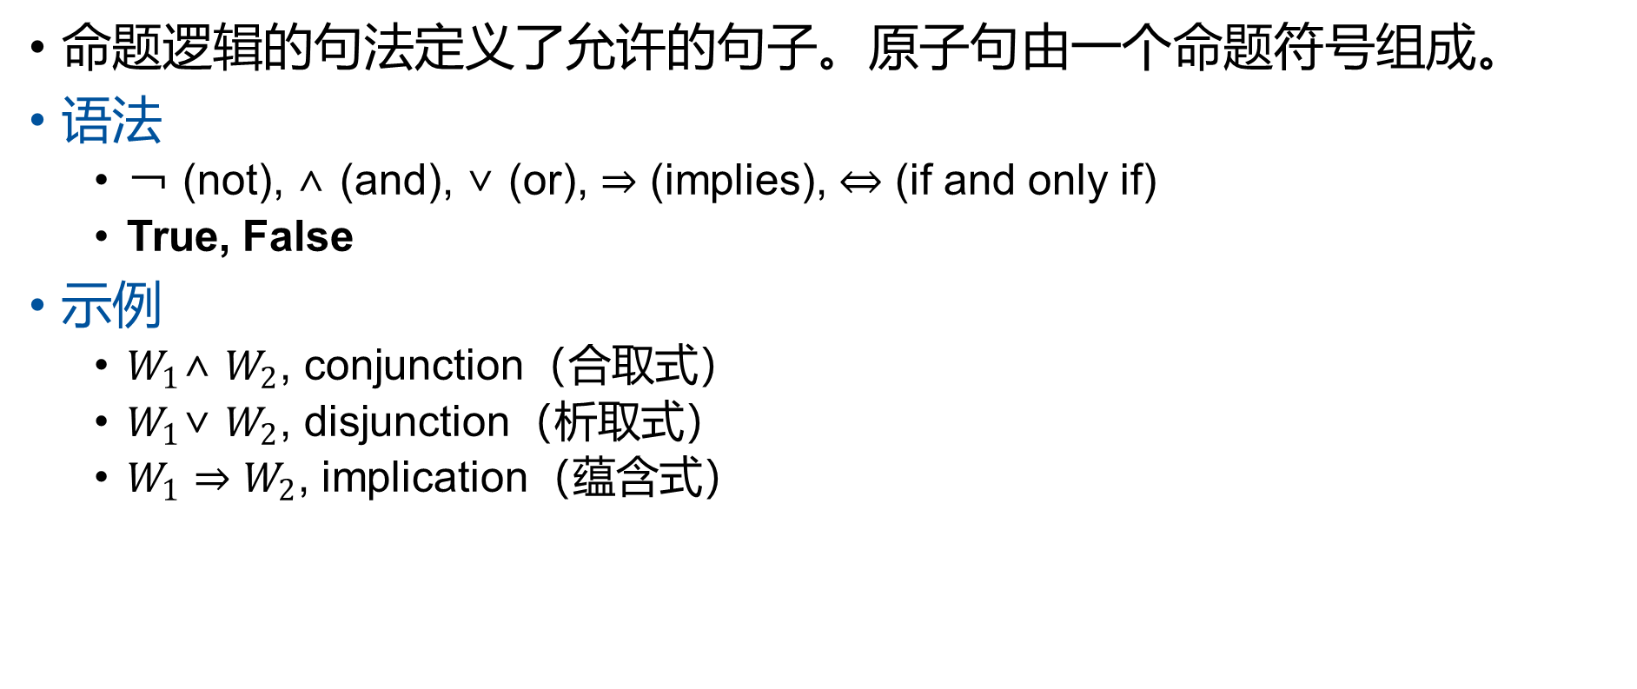
命题逻辑
命题逻辑的句法定义了允许的句子。原子句由一个命题符号组成。
语法
￢ (not), ∧ (and), ∨ (or), ⇒ (implies), ⇔ (if and only if)
True, False
示例
$W_{1}$∧ $W_{2}$, conjunction（合取式）
$W_{1}$∨ $W_{2}$, disjunction（析取式）
$W_{1}$ ⇒ $W_{2}$, implication（蕴含式）
Notes:
Propositional Logic 命题逻辑
Propositional logic is the simplest logic – illustrates basic ideas
Syntax语法
True是永真命题；false是永假命题。
Conjunction: 合取式，各个部分称为合取子句。
Disjunction：析取式，各个部分称为析取子句。
Implication: 蕴含式，前提（前项），结论（后项），或者if then
⇔双向蕴含式

Slide 17
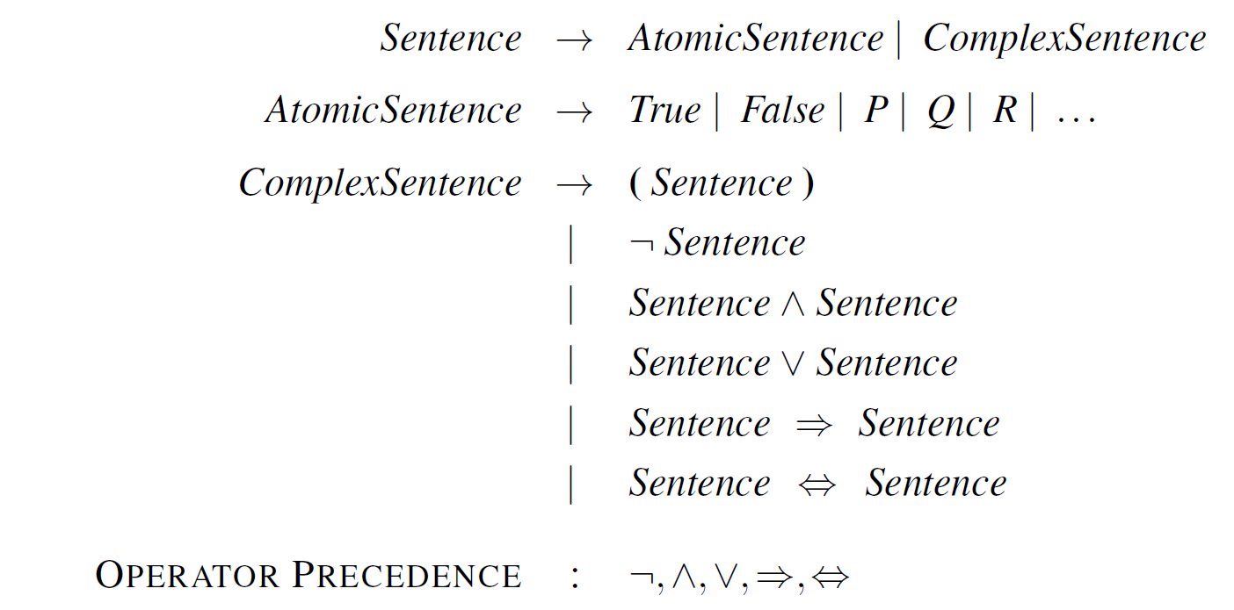
命题逻辑
Notes:
Propositional Logic 命题逻辑
Propositional logic is the simplest logic – illustrates basic ideas
Syntax语法
True是永真命题；false是永假命题。
Conjunction: 合取式，各个部分称为合取子句。
Disjunction：析取式，各个部分称为析取子句。
Implication: 蕴含式，前提（前项），结论（后项），或者if then
⇔双向蕴含式

Slide 18
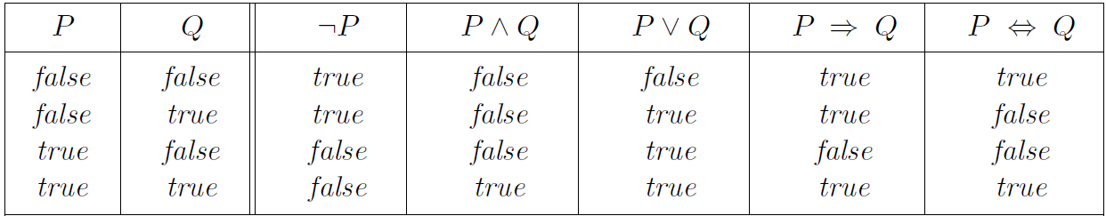
命题逻辑
语义学
定义句子的真值关于 一个模型。
真实 是真的和假的 是假的在每个模型中。
每个符号的真值都必须在模型中指定。
Notes:
Semantics：语义
语义定义了用于判定特定模型中的语句真值的规则。
每个模型中的true都为真，false都为假。
每个命题词的真值必须在模型中直接指定。

Slide 19
命题逻辑
P⇒Q 的真值表
只要P为假，任何蕴含关系都为真。
唯一能为假的方式如果P是真 但Q是假
示例
5 是奇数 ⇒ 东京是美国的首都
5 是偶数 ⇒ 萨姆很聪明
Notes:
不太符合人们如果P那么Q的直觉理解。
1. 一方面，命题逻辑不要求P和Q之间存在相关性或因果关系。
2. 前提为假的任何蕴含都为真。
3. 该语句为假的唯一条件是，如果P为真而Q为假。
P⇒Q 看作“如果P为真，则我主张Q为真；否则无可奉告”
例子：P身体健康，Q上课。健康不上课是不对的。

Slide 20
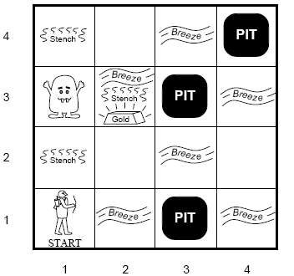
乌普思世界
环境
4×4洞穴
代理进入[1,1]
16 房间
乌普思：一种致命的野兽，会杀死任何进入它房间的人。
陷阱：无底洞，会永远困住你。
黄金

Slide 21
乌普思世界
智能体传感器：
乌普思旁边的恶臭
坑边的微风
金色方块中的亮片
当智能体移动到墙边时发生碰撞
乌普思被杀死时的尖叫声
智能体行动
智能体可以向前移动、向左转或向右转。
开一枪

Slide 22

命题逻辑
乌普思世界的简单知识库：
$P_{x,y}$ is true, if $[x, y]中有一个坑.$
$W_{x,y}$ is true, if $[x, y]$中有一个乌普思.
$B_{x,y}$ is true, if $[x, y]感受到微风.$
$S_{x,y}$ is true, if $[x, y]感受到恶臭.$
Notes:
A simple knowledge base 一个简单的知识库

Slide 23
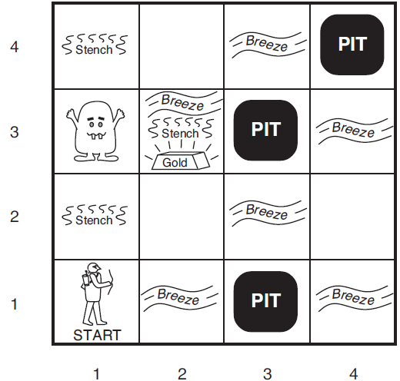

一个简单的知识库用于乌普思世界
How to derive ￢$P_{1,2}$
R1 : ￢$P_{1,1}$
R2 : $B_{1,1}$ ⇔ ($P_{1,2}$ ∨ $P_{2,1}$)
R3 : $B_{2,1}$ ⇔ ($P_{1,1}$ ∨ $P_{2,2}$ ∨ $P_{3,1}$) .
R4 : ￢$B_{1,1}$
R5 : $B_{2,1}$
KB: R1,R2,…,R5 or R1 ∧ R2 ∧ … ∧ R5
$α$: ￢$P_{1,2}$
Notes:
板书：如何推导出￢$P_{1,2}$，即1,2处没有洞
语句标注Ri
R1,R2,R3在所有的wumpus世界中都为真。
将agent所处的特定世界中的信息包括进来：R4，R5。
知识库由r1到r5这些语句组成。也可以当做单一语句，即合取式：r1∧r2∧r3∧r4∧r5

Slide 24

一种简单的推理过程
我们的目标是：
$KB |= α$, for some sentence $α$
推理模型检查
枚举模型, $并检查α$在所有的模型中都是正确的
Notes:
第一个推理算法检验模型：枚举出所有模型，检验α在KB为真的每个模型种为真。
例如，在wumpus世界中，有7个命题词B1,1, B2,1, P1,1, P1,2, P2,1, P2,2, and P3,1，共有2^7=128种可能的模型。

Slide 25
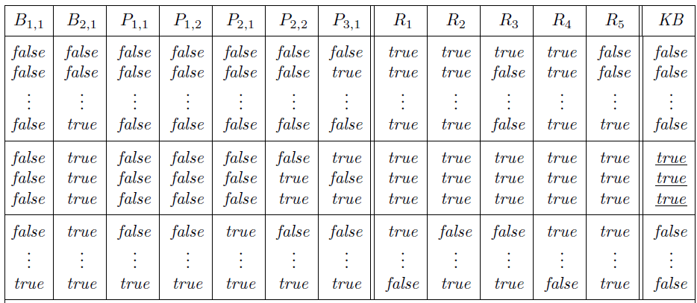
一种简单的推理过程
Notes:
B11，B21，P11，。。。称为符号symbol,
7个符号组成128种可能的模型model
1、其中三个模型中，KB为真。
2、这三个模型中，非P12为真，因此[1,2]中没有无底洞。
3、另一方面，P22在这三个模型里两个为真，另一个为假，所以无法判断[2,2]中是否有无底洞。

Slide 26
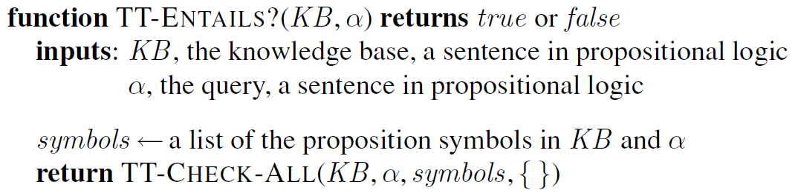
一种简单的推理过程
一种用于判定命题逻辑中蕴含关系的通用算法
Notes:
判断命题逻辑的蕴含的一个通用算法
TT：truth table

Slide 27
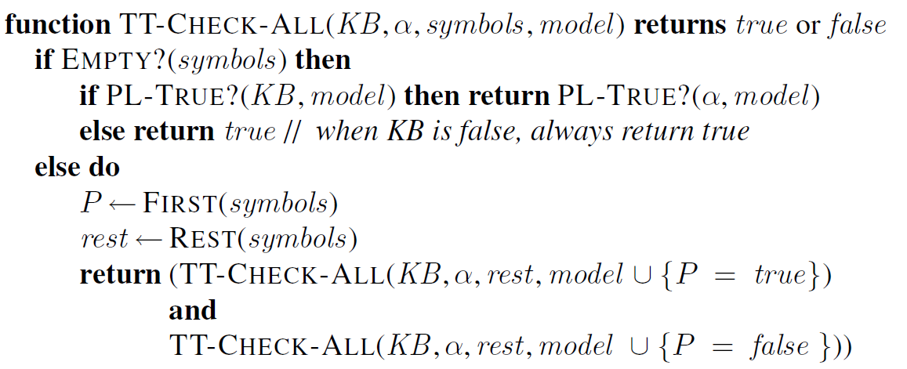
一种简单的推理过程
Notes:
该算法是完备的，可用于任意kb和alpha，且总能终止。因为存在有限多个需要检验的模型。

Slide 28
逻辑智能体
基于知识的智能体
乌普思世界
逻辑
命题逻辑：一种非常简单的逻辑
命题定理证明
有效的命题模型检验
基于命题逻辑的智能体
Notes:
命题逻辑定理证明

Slide 29
命题定理证明
如何实现蕴含定理证明？
直接将推理规则应用于知识库中的句子，以构建所需句子的证明，而无需关注模型。
Notes:
上一节，我们通过枚举模型，来验证语句在所有模型中的真假。
这节，我们通过定理证明来判断蕴含：在知识库的语句上直接应用推理规则以构建目标语句的证明，而无需关注模型。
如果模型数目庞大，则定理证明比模型检验更有效。
与蕴含相关的附加概念：
1. 逻辑等价：如果两语句$α$和$β$在同样的模型集合中为真，则他们是逻辑等价的。$α≡β$。比如P且Q，Q且P是等价的。
2. 有效性：一个语句是有效的，如果在所有模型中都为真。例如$，P∨￢P$。
3. 可满足性：如果一个语句在某些模型中为真，那么这句子是可满足的。

Slide 30

命题定理证明
与蕴含相关的概念
逻辑等价：两句话如果它们在相同的模型集合中都为真，则它们在逻辑上是等价的。
$α≡β$ iff $α⊨β$ and $β⊨α$
Notes:
上一节，我们通过枚举模型，来验证语句在所有模型中的真假。
这节，我们通过定理证明来判断蕴含：在知识库的语句上直接应用推理规则以构建目标语句的证明，而无需关注模型。
如果模型数目庞大，则定理证明比模型检验更有效。
与蕴含相关的附加概念：
1. 逻辑等价：如果两语句$α$和$β$在同样的模型集合中为真，则他们是逻辑等价的。$α≡β$。比如P且Q，Q且P是等价的。
2. 有效性：一个语句是有效的，如果在所有模型中都为真。例如$，P∨￢P$。
3. 可满足性：如果一个语句在某些模型中为真，那么这句子是可满足的。

Slide 31
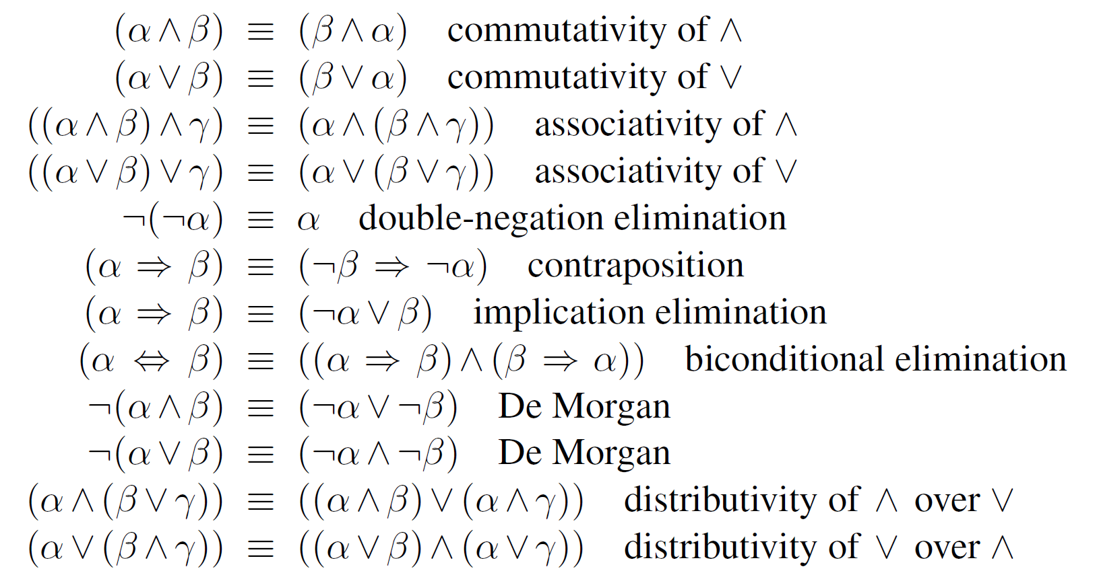
命题定理证明
逻辑等价
Notes:
Contraposition 反证法

Slide 32
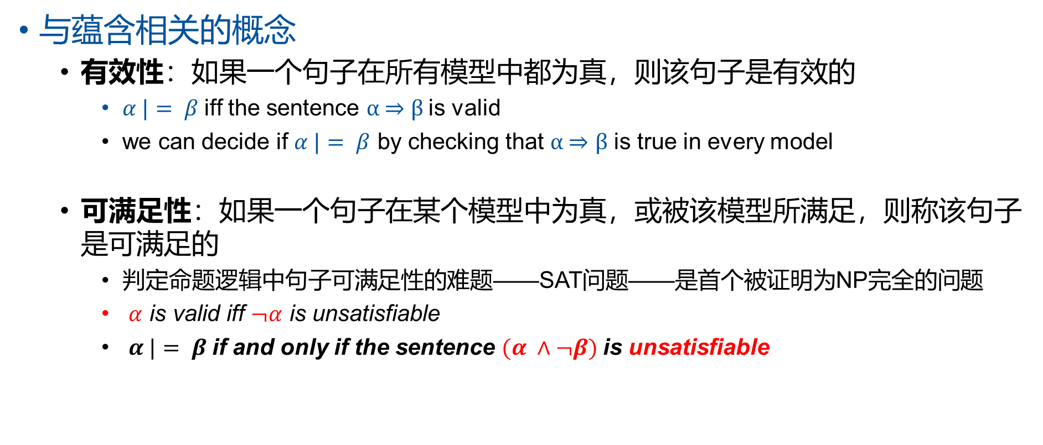
命题定理证明
与蕴含相关的概念
有效性：如果一个句子在所有模型中都为真，则该句子是有效的
$α |= β$iff the sentence $α$⇒ $β$is valid
we can decide if $α |= β$ by checking that $α$⇒ $β$ is true in every model
可满足性：如果一个句子在某个模型中为真，或被该模型所满足，则称该句子是可满足的
判定命题逻辑中句子可满足性的难题——SAT问题——是首个被证明为NP完全的问题
$α$ is valid iff $¬α$ is unsatisfiable
$α |= β$if and only if the sentence $(α ∧¬β)$is unsatisfiable
Notes:
上一节，我们通过枚举模型，来验证语句在所有模型中的真假。
这节，我们通过定理证明来判断蕴含：在知识库的语句上直接应用推理规则以构建目标语句的证明，而无需关注模型。
如果模型数目庞大，则定理证明比模型检验更有效。
与蕴含相关的附加概念：
1. 逻辑等价：如果两语句$α$和$β$在同样的模型集合中为真，则他们是逻辑等价的。$α≡β$。比如P且Q，Q且P是等价的。
2. 有效性：一个语句是有效的，如果在所有模型中都为真。例如$，P∨￢P$。
3. 可满足性：如果一个语句在某些模型中为真，那么这句子是可满足的。

Slide 33
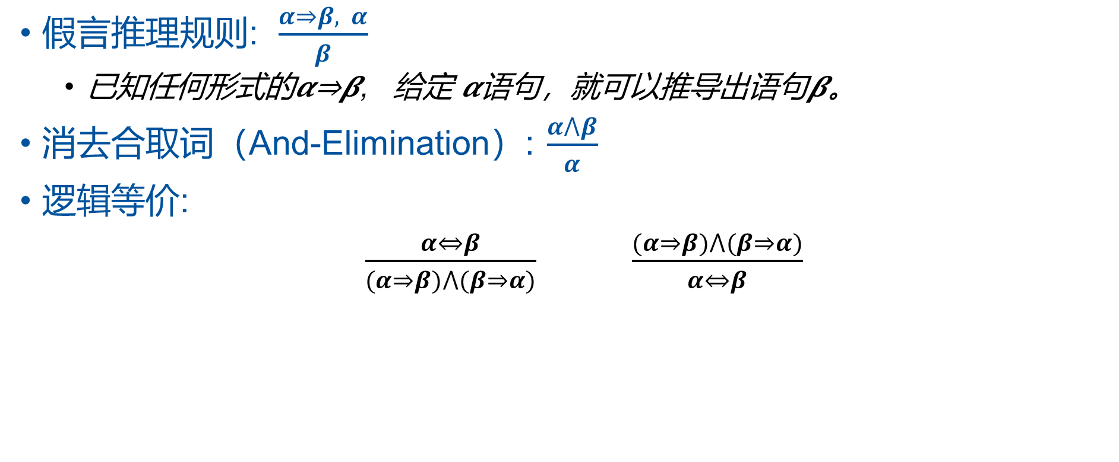
推理与证明
假言推理规则: $\frac{α⇒β, α}{β}$
已知任何形式的𝜶⇒𝜷, 给定 𝜶语句，就可以推导出语句𝜷。
消去合取词（And-Elimination）: $\frac{α⋀β}{α}$
逻辑等价:
$\frac{α⇔β}{(α⇒β)⋀(β⇒α)}$ $\frac{(α⇒β)⋀(β⇒α)}{α⇔β}$
Notes:
本章讨论应用推理规则得到一个证明，即一系列结论直到目标语句。上下的形式表示“推导出”。
板书举例：
Modus Ponens（拉丁文） 假言推理规则。已知任何形式的$α⇒β, α$语句，就可以推导出语句$β$。
学习好⇒ 成绩高, and 学习好
得到：成绩高
And-Elimination 消去合取词：即从合取式中推导出任何子句。
(学习好 ∧ 身体好)
学习好 can be inferred
所有逻辑等价都可以作为推理规则
whenever any sentences of the form ) and are given, then the sentence can be inferred

Slide 34
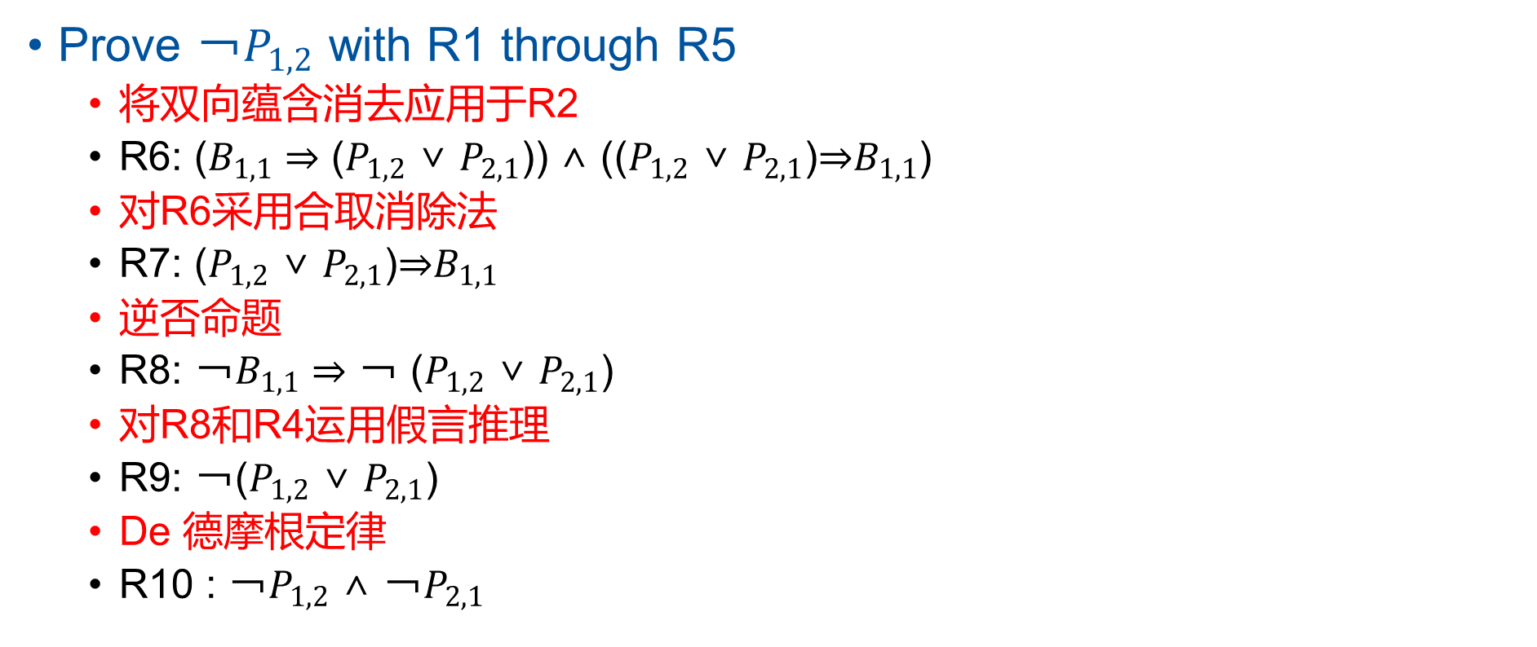
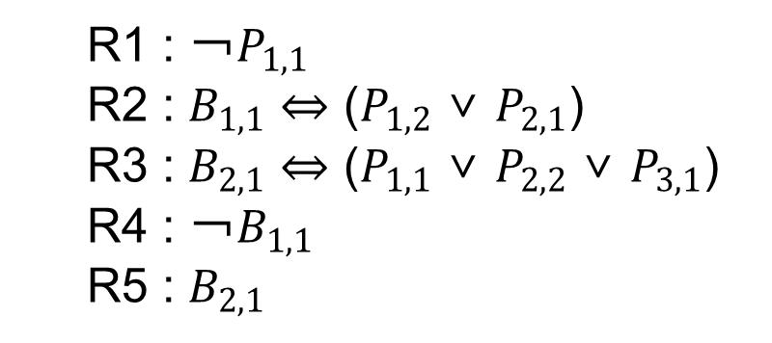
推理与证明
Prove ￢$P_{1,2}$ with R1 through R5
将双向蕴含消去应用于R2
R6: ($B_{1,1}$ ⇒ ($P_{1,2}$ ∨ $P_{2,1}$)) ∧ ($\text{(}P_{1,2}\text{ ∨ }P_{2,1}\text{)⇒}B_{1,1}$)
对R6采用合取消除法
R7: $\text{(}P_{1,2}\text{ ∨ }P_{2,1}\text{)⇒}B_{1,1}$
逆否命题
R8: ￢$B_{1,1}$ ⇒ ￢ $\text{(}P_{1,2}\text{ ∨ }P_{2,1}\text{)}$
对R8和R4运用假言推理
R9: ￢($P_{1,2}\text{ ∨ }P_{2,1}$)
De 德摩根定律
R10 : ￢$P_{1,2}$ ∧ ￢$P_{2,1}$
R1 : ￢$P_{1,1}$
R2 : $B_{1,1}$ ⇔ ($P_{1,2}$ ∨ $P_{2,1}$)
R3 : $B_{2,1}$ ⇔ ($P_{1,1}$ ∨ $P_{2,2}$ ∨ $P_{3,1}$)
R4 : ￢$B_{1,1}$
R5 : $B_{2,1}$
Notes:
之前通过枚举真值表的方法，求解$P_{1,2}$为假。
现在我们通过定理证明的方法来求解$P_{1,2}$。
从包含R1到R5的知识库开始，如何证明￢$P_{1,2}$，即证明[1,2]中没有无底洞。
R6、将双向蕴含消去应用于R2，得到R6，($B_{1,1}$ ⇒ ($P_{1,2}$ ∨ $P_{2,1}$)) ∧ ($\text{(}P_{1,2}\text{ ∨ }P_{2,1}\text{)⇒}B_{1,1}$)
R7、对R6消去合取词$\text{(}P_{1,2}\text{ ∨ }P_{2,1}\text{)⇒}B_{1,1}$
R8、给出逆否命题 ￢$B_{1,1}$ ⇒ ￢ $\text{(}P_{1,2}\text{ ∨ }P_{2,1}\text{)}$
R9 、对R8和R4运用假言推理 ￢($P_{1,2}\text{ ∨ }P_{2,1}$)
R10、de morgan定律 ￢$P_{1,2}$ ∧ ￢$P_{2,1}$

Slide 35
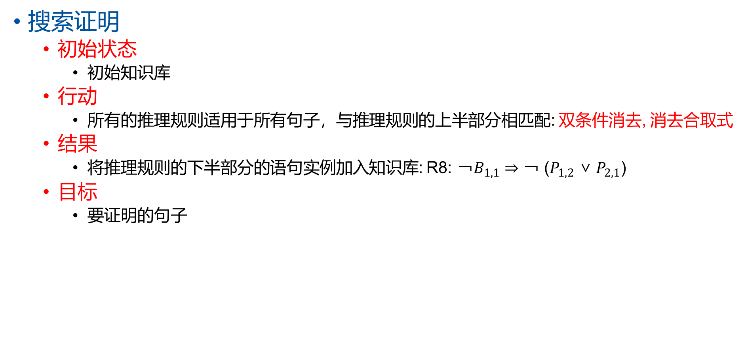

推理与证明
搜索证明
初始状态
初始知识库
行动
所有的推理规则适用于所有句子，与推理规则的上半部分相匹配: 双条件消去, 消去合取式
结果
将推理规则的下半部分的语句实例加入知识库: R8: ￢$B_{1,1}$ ⇒ ￢ $\text{(}P_{1,2}\text{ ∨ }P_{2,1}\text{)}$
目标
要证明的句子
$$\frac{α⇒β, α}{β}$$
Notes:
Search: a sequence of steps
我们试图用第3章给出的任意搜索算法来找出证明序列。只需如下定义证明问题：初始状态，行动，结果，目标。
1、初始状态：初始知识库
2、行动：匹配推理规则的上半部分，比如biconditional elimination
3、结果：将推理规则的下半部分的语句实例加入知识库
4、目标：要证明语句的状态
搜索证明是模型枚举的额一个替换方法。在实际问题中，它可以忽略不相干命题。
而简单的真值表算法则会由于模型的指数爆炸而失效。

Slide 36
推理与证明
完备的：
仅推导出蕴含句的推理算法
完备的算法：
如果一个推理算法能够推导出任何被蕴含的句子，则该算法是完备的。
Notes:
Search: a sequence of steps
我们试图用第3章给出的任意搜索算法来找出证明序列。只需如下定义证明问题：初始状态，行动，结果，目标。
1、初始状态：初始知识库
2、行动：匹配推理规则的上半部分，比如biconditional elimination
3、结果：将推理规则的下半部分的语句实例加入知识库
4、目标：要证明语句的状态
搜索证明是模型枚举的额一个替换方法。在实际问题中，它可以忽略不相干命题。
而简单的真值表算法则会由于模型的指数爆炸而失效。

Slide 37
归结法证明
如果我们去掉双向蕴含消去规则，上一节的证明将无法成立。
本节介绍一条单一的推理规则，该方法与任何完备的搜索算法结合时，可生成一个完整的推理算法。
Notes:
Resolution 归结证明：
迄今为止涉及的推理规则都是可靠的，但是仍未对使用他们的推理算法的完备性问题进行讨论。
本节介绍一个推理规则即归结，当他和任何一个完备的搜索算法相结合时，可以得到完备的推理算反。

Slide 38

归结法证明
单元归结
$$\frac{l_{1}⋁{…⋁l}_{k}, m}{l_{1}⋁{…{⋁l}_{i−1}{⋁l}_{i+1}…⋁l}_{k}}$$
$l_{i}$ and $m$ 是互补文字：即一个文字是另一个的否定式
Notes:
归结证明
讨论推理算法的完备性。如果可用的推理规则不够充分，那么目标将不可达，即只用那些推理规则找不到证明。
例如，如果去除双向蕴涵消去规则，则前一节的证明将无法继续。
Unit resolution 单元归结，其中$l_{i}$ and $m$ 是互补文字，即一个文字是另一个的否定式。
直观上来理解：A or B为真，那么给定非A为真的时候，必然是B为真

Slide 39
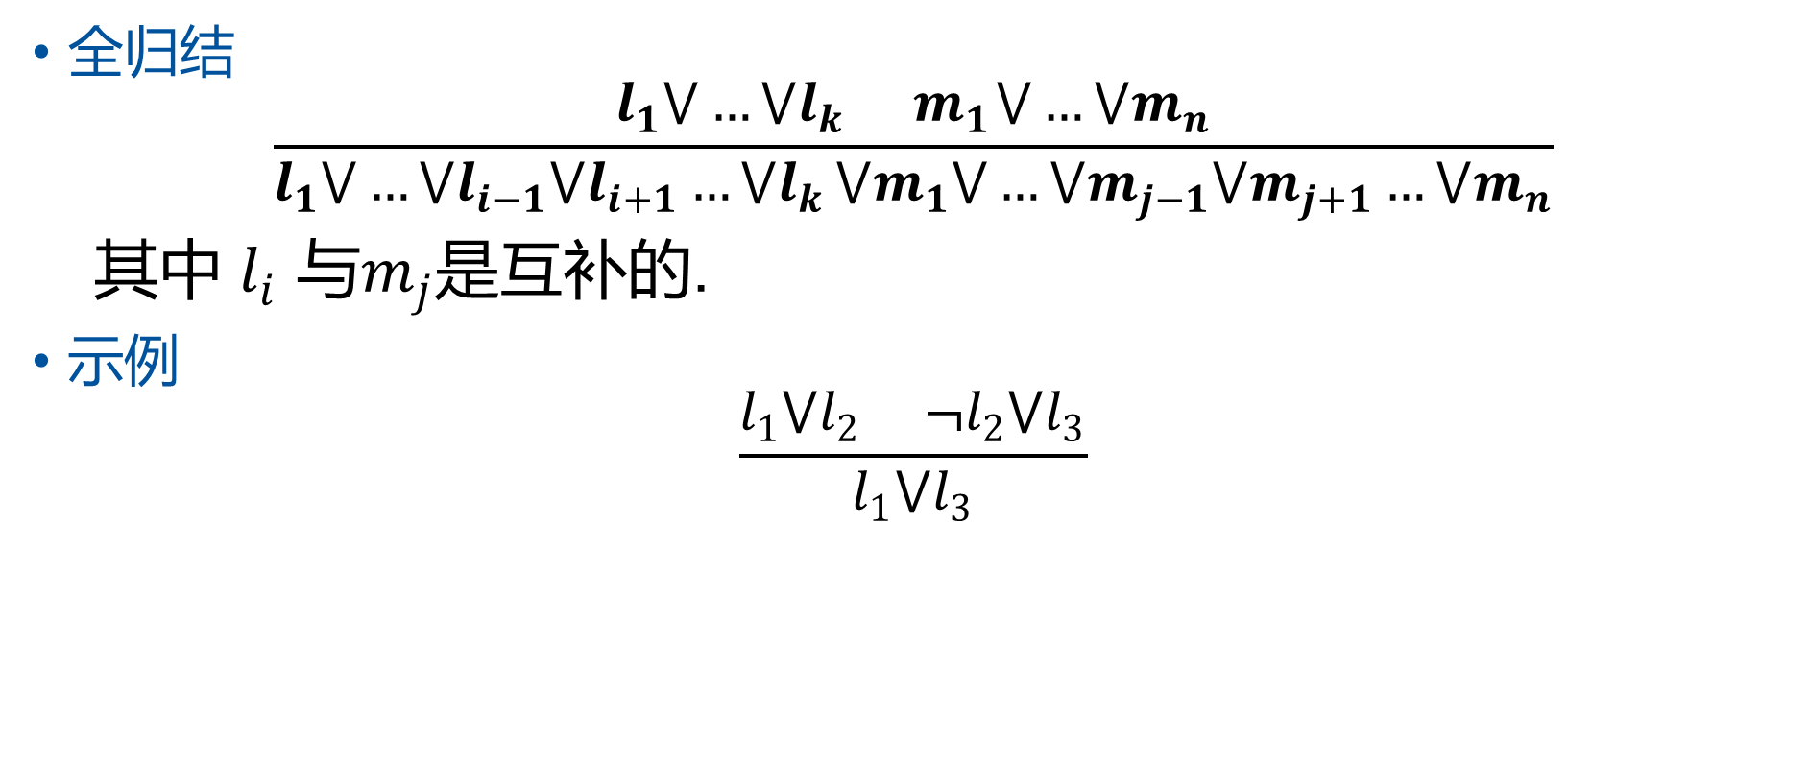
归结法证明
全归结
$$\frac{l_{1}⋁{…⋁l}_{k}{ m}_{1}⋁{…⋁m}_{n}}{l_{1}⋁{…{⋁l}_{i−1}{⋁l}_{i+1}…⋁l}_{k}⋁m_{1}⋁{…{⋁m}_{j−1}{⋁m}_{j+1}…⋁m}_{n}}$$
其中 $l_{i}$ 与$m_{j}$是互补的.
示例
$$\frac{l_{1}⋁l_{2} ¬l_{2}⋁l_{3}}{l_{1}⋁l_{3}}$$
Notes:
单元归结规则可以推广为全归结规则。其中，$l_{i}$和$m_{j}$是互补文字.

Slide 40
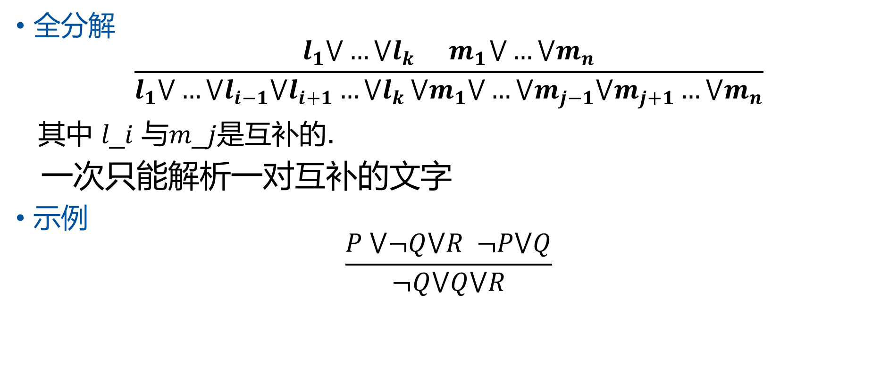
归结法证明
全分解
$$\frac{l_{1}⋁{…⋁l}_{k}{ m}_{1}⋁{…⋁m}_{n}}{l_{1}⋁{…{⋁l}_{i−1}{⋁l}_{i+1}…⋁l}_{k}⋁m_{1}⋁{…{⋁m}_{j−1}{⋁m}_{j+1}…⋁m}_{n}}$$
其中 𝑙_𝑖 与𝑚_𝑗是互补的.
一次只能解析一对互补的文字
示例
$$\frac{P ⋁¬Q⋁R ¬P⋁Q}{¬Q⋁Q⋁R}$$
Notes:
单元归结规则可以推广为全归结规则。其中，$l_{i}$和$m_{j}$是互补文字.

Slide 41

归结法证明
归并（Factoring）
去除文字的多余副本
示例,
Resolve $(A⋁¬B)$ and $(A⋁B)$,
Obtain $(A⋁A)$,
Reduced to just $A$.
Notes:
Factoring：归并，去除文字的多余副本。
举例可以板书

Slide 42
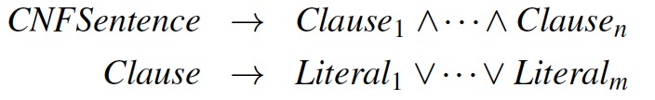
合取范式
命题逻辑的每个语句逻辑上都等价于某子句的合取式（conjunction）
合取范式（Conjunctive normal form，CNF）
以子句的合取式表达的语句被称为合取范式
Notes:
对于所有的命题逻辑，它如何实现完备的推理过程？答案是命题逻辑的每个语句逻辑上都等价于某子句的合取式。
Conjunctive normal form：合取范式
以子句的合取式表达的语句被称为合取范式，CNF

Slide 43
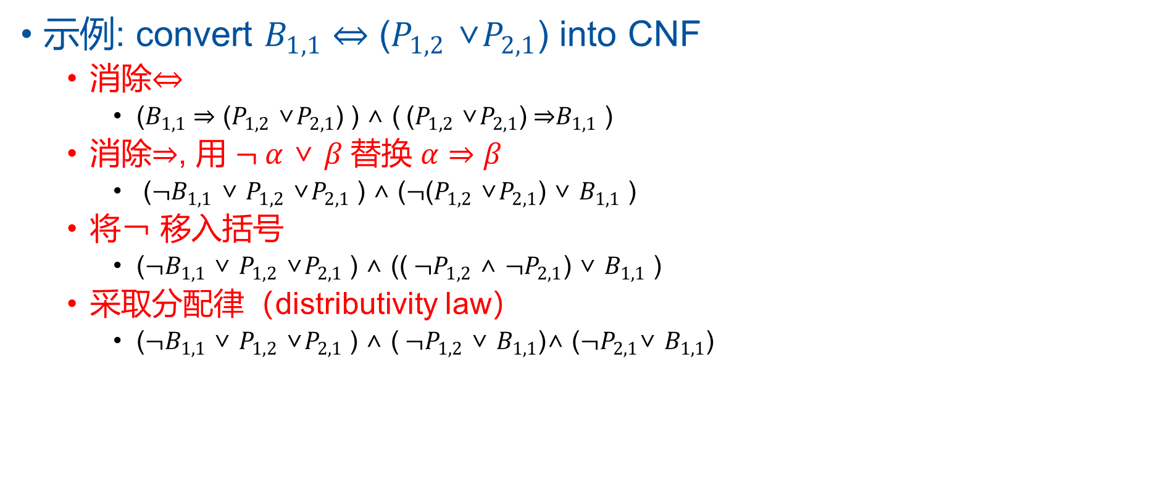
合取范式
示例: convert $B_{1,1}$ ⇔ ($P_{1,2}$ ∨$P_{2,1}$) into CNF
消除⇔
($B_{1,1}$ ⇒ ($P_{1,2}$ ∨$P_{2,1}$) ) ∧ ( ($P_{1,2}$ ∨$P_{2,1}$) ⇒$B_{1,1}$ )
消除⇒, 用 $¬ α$ ∨ $β$替换 $α$ ⇒ $β$
(${¬B}_{1,1}$ ∨ $P_{1,2}$ ∨$P_{2,1}$ ) ∧ ($¬$($P_{1,2}$ ∨$P_{2,1}$) ∨ $B_{1,1}$ )
将￢ 移入括号
(${¬B}_{1,1}$ ∨ $P_{1,2}$ ∨$P_{2,1}$ ) ∧ (($¬P_{1,2}$ ∧ $¬P_{2,1}$) ∨ $B_{1,1}$ )
采取分配律（distributivity law）
(${¬B}_{1,1}$ ∨ $P_{1,2}$ ∨$P_{2,1}$ ) ∧ ($¬P_{1,2}$ ∨ $B_{1,1}$)∧ ($¬P_{2,1}$∨ $B_{1,1}$)
Notes:
合取范式，CNF
$P_{1,2}$ ∨$P_{2,1}$ 或
distributivity law：分配律
至此，最初的语句转化成CNF，是三个语句的合取式。更不容易阅读，但是他将成为归结过程的输入。

Slide 44

一个求解算法
反证法（Proof by contradiction）
To show
$KB$ $|= α$
We show that
($KB ∧¬α$)
is unsatisfiable.
Notes:
Proof by contradiction：反证法

Slide 45
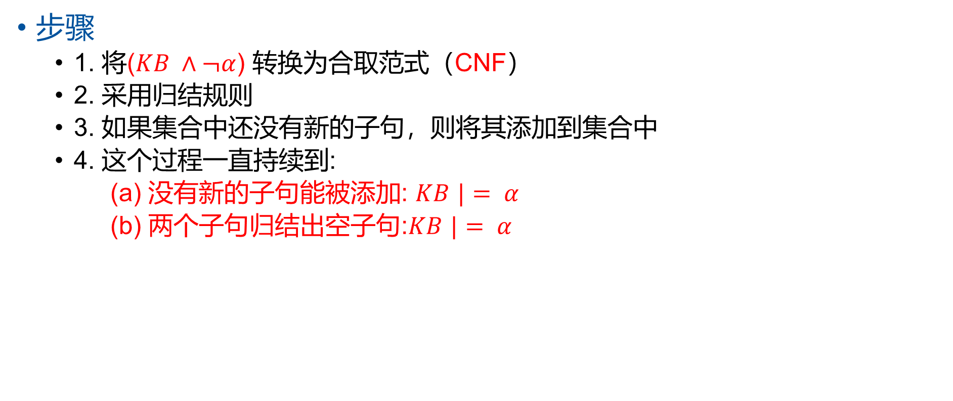

一个求解算法
步骤
1. 将($KB ∧¬α$) 转换为合取范式（CNF）
2. 采用归结规则
3. 如果集合中还没有新的子句，则将其添加到集合中
4. 这个过程一直持续到:
(a) 没有新的子句能被添加: $KB$ $|= α$
(b) 两个子句归结出空子句:$KB$ $|= α$
$$\backslash$$
Notes:
归结算法，此过程一直持续
直到：
1、没有可以添加的新语句，这种情况下，$α$不蕴含$β$，或者
2、两个子句归结出空子句，这种情况下，$α$蕴含$β$。只要出现empty clause就可以了，不是说归结到最后全是空

Slide 46
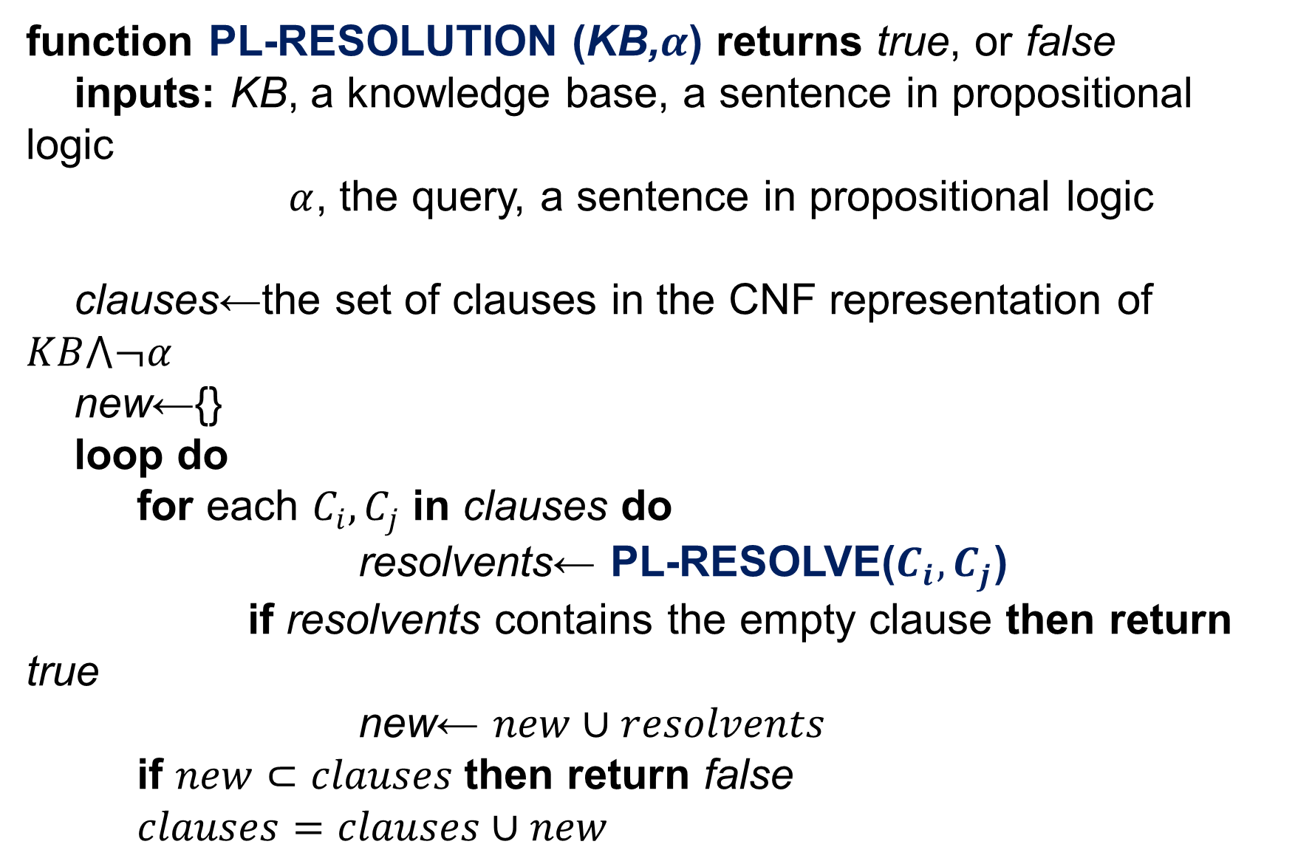
一个求解算法
function PL-RESOLUTION (KB,$α$) returns true, or false
inputs: KB, a knowledge base, a sentence in propositional logic
$α$, the query, a sentence in propositional logic
clauses←the set of clauses in the CNF representation of $KB⋀¬α$
new←{}
loop do
for each $C_{i},C_{j}$ in clauses do
resolvents← PL-RESOLVE($C_{i},C_{j}$)
if resolvents contains the empty clause then return true
new← $new∪resolvents$
if $new⊂clauses$then return false
$clauses=clauses∪new$
Notes:
PL-RESOLVE 返回对两个输入子句进行归结得到的所有结果子句的集合。
if $new⊂clauses$then return false
if resolvents contains the empty clause then return true
PL-RESOLUTION is complete
Resolution closure RC(S)
PL-RESOLUTION computes RC(S) as the final value of the variable clauses
归结的完备性：
PL-RESOLUTION函数是完备的
Resolution closure RC(S) ：归结闭包。S中的子句通过归结原则生成的所有子句集合。
PL-RESOLUTION计算的归结闭包是变量clauses的值。RC(S)一定是有限的，因为S中出现的符号只能构成有限多个不同的子句。所以，PL-RESOLUTION可终止。

Slide 47

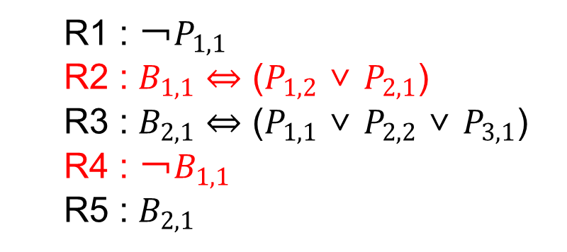
一个求解算法
在乌普思世界的简单推理
智能体位于[1,1]时, 没有微风
已知的知识库是:
KB = R2 ∧ R4 = ($B_{1,1}$ ⇔ ($P_{1,2}$ ∨$P_{2,1}$)) ∧ $¬ B_{1,1 }$
证明 $α=¬P_{1,2}$
R1 : ￢$P_{1,1}$
R2 : $B_{1,1}$ ⇔ ($P_{1,2}$ ∨ $P_{2,1}$)
R3 : $B_{2,1}$ ⇔ ($P_{1,1}$ ∨ $P_{2,2}$ ∨ $P_{3,1}$)
R4 : ￢$B_{1,1}$
R5 : $B_{2,1}$

Slide 48
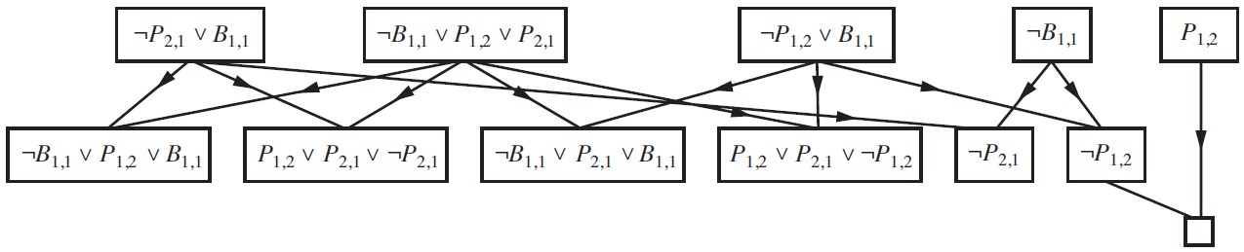

一个求解算法
将($KB ∧¬α$) 转换为合取范式（CNF）
KB = R2 ∧ R4 = ($B_{1,1}$ ⇔ ($P_{1,2}$ ∨$P_{2,1}$)) ∧ $¬ B_{1,1 }$
$B_{1,1}$ ⇔ ($P_{1,2}$ ∨$P_{2,1}$) = (${¬B}_{1,1}$ ∨ $P_{1,2}$ ∨$P_{2,1}$ ) ∧ ($¬P_{1,2}$ ∨ $B_{1,1}$)∧ ($¬P_{2,1}$∨ $B_{1,1}$)
$α=¬P_{1,2}$
Notes:
合取范式
归结：析取
当$¬P_{1,2}$和$P_{1,2}$归结时得到了空子句，用小方框表示。

Slide 49
Horn clauses and definite clauses
Horn子句与限定子句
Notes:
归结的完备性使其成为非常重要的推理方法。然而，很多实际情况中并不需要用到归结的全部能力。
一些现实世界的知识库满足他们所包含的语句形式的特定限制，这使得他们可以使用更受限也更有效的推理算法。

Slide 50

Horn子句与限定子句
限定子句（definite clause）：
恰好只有一个正文字的析取式
示例
$(¬L_{1,1} ∨¬Breeze ∨B_{1,1})$ is a definite clause
$(¬B_{1,1} ∨ P_{1,2} ∨ P_{2,1})$ is not
Notes:
Horn clauses and definite clauses：horn子句和限定子句。
限定子句：恰好只有一个正文字的析取式。

Slide 51
Horn子句与限定子句
Horn子句
至多只有一个正文字的析取式
Horn子句在归结下是封闭的
如果你有两个Horn子句，那么你可以归结到一个Horn子句.
Notes:
Horn子句：指至多只有一个正文字的析取式。
Horn子句在归结下是封闭的。
因此，所有限定子句都是Horn子句，没有正文字的析取式也是horn子句；这些称为目标子句。
霍恩子句得名于逻辑学家Alfred Horn，他在 1951 年首先在文章《On sentences which are true of direct unions of algebras》, Journal of Symbolic Logic, 16, 14-21 中指出这种子句的重要性。

Slide 52
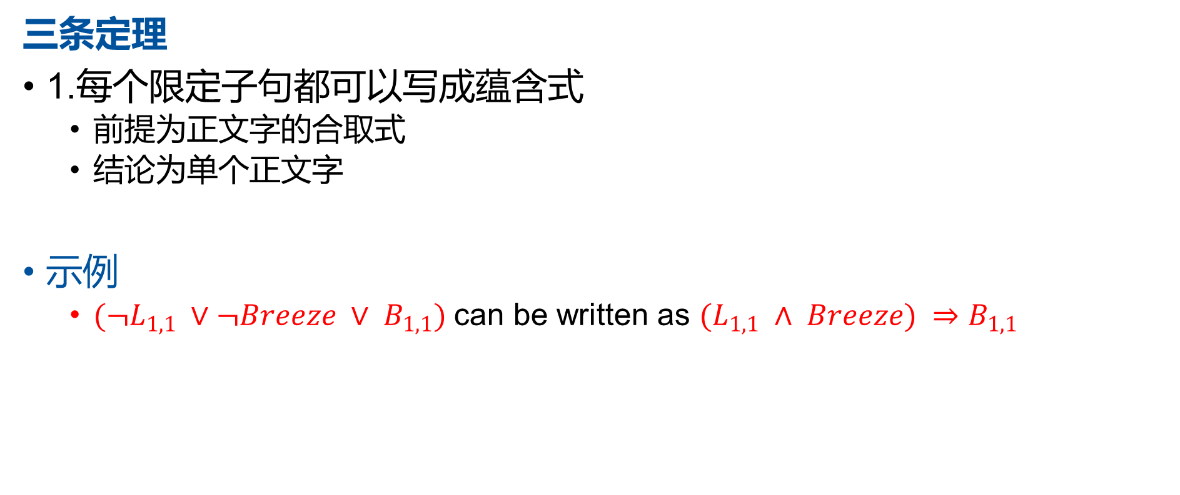
Horn子句与限定子句
三条定理
1.每个限定子句都可以写成蕴含式
前提为正文字的合取式
结论为单个正文字
示例
$(¬L_{1,1} ∨¬Breeze ∨ B_{1,1})$can be written as $(L_{1,1} ∧ Breeze) ⇒B_{1,1}$
Notes:
1、每个限定子句都可以写成蕴含式，他的前提为正文字的合取式，结论为单个正文字。

Slide 53
Horn子句与限定子句
2. Horn子句的推理可以使用前向链接（forward-chaining）与反向链接（backward-chaining）算法完成
3. Horn子句判定蕴含需要的时间与知识库大小成线性关系
Notes:
forward-chaining and backward chaining 前向链接，反向链接。这种类型的推理构成了逻辑程序设计的基础。
Horn子句判定蕴含需要的时间与知识库大小成线性关系。

Slide 54
Forward chaining and backward chaining
前向链接和反向链接
Notes:
归结的完备性使其成为非常重要的推理方法。然而，很多实际情况中并不需要用到归结的全部能力。
一些现实世界的知识库满足他们所包含的语句形式的特定限制，这使得他们可以使用更受限也更有效的推理算法。

Slide 55
前向链接
前向链接
判定单个命题词是否被限定子句的知识库所蕴含
步骤
1.从知识库中的已知事实（正文字）出发.
2.如果蕴含式的所有前提已知，那么就把他的结论添加到已知事实集.
3.这个过程持续进行，直到查询被添加或者无法进行更进一步的推理.
Notes:
The forward-chaining algorithm
前向链接算法：判定单个命题词q是否被限定子句的知识库所蕴含。
1、它从知识库中的已知事实（正文字）出发。
2、如果蕴含式的所有前提已知，那么就把他的结论添加到已知事实集。
3、这个过程持续进行，直到查询q被添加或者无法进行更进一步的推理。

Slide 56
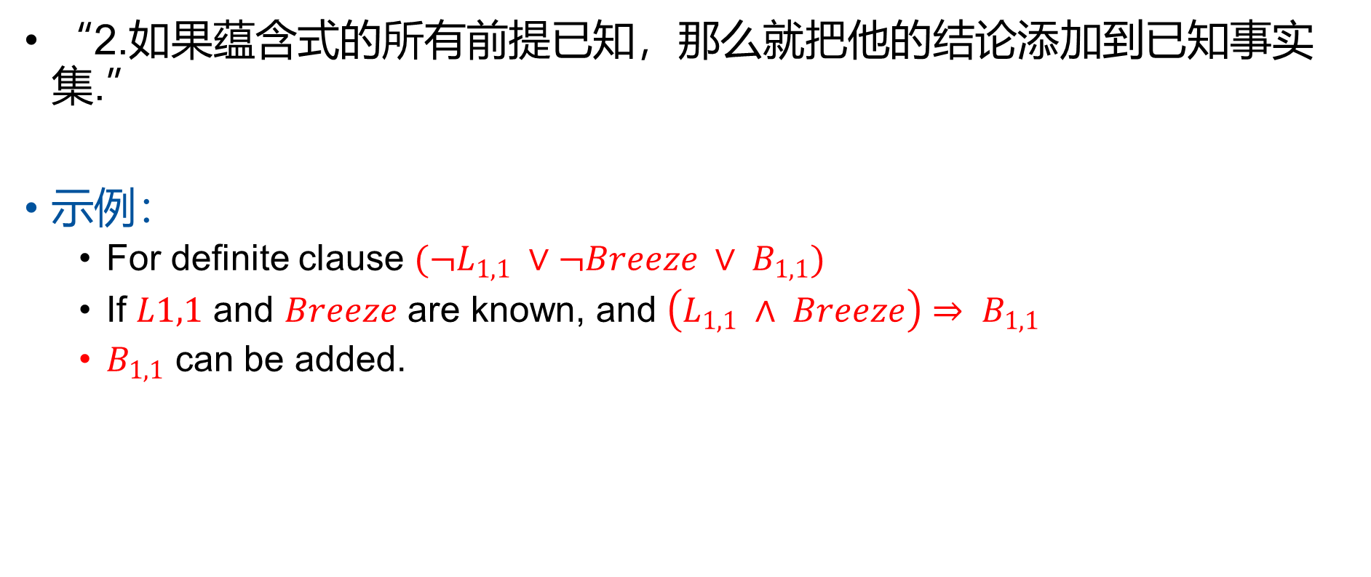
前向链接
“2.如果蕴含式的所有前提已知，那么就把他的结论添加到已知事实集.”
示例：
For definite clause $(¬L_{1,1} ∨¬Breeze ∨ B_{1,1})$
If $L1,1$ and $Breeze$ are known, and $\left(L_{1,1} ∧ Breeze\right)⇒ B_{1,1}$
$B_{1,1}$ can be added.
Notes:
限定子句 $(¬L_{1,1} ∨¬Breeze ∨ B_{1,1})$

Slide 57
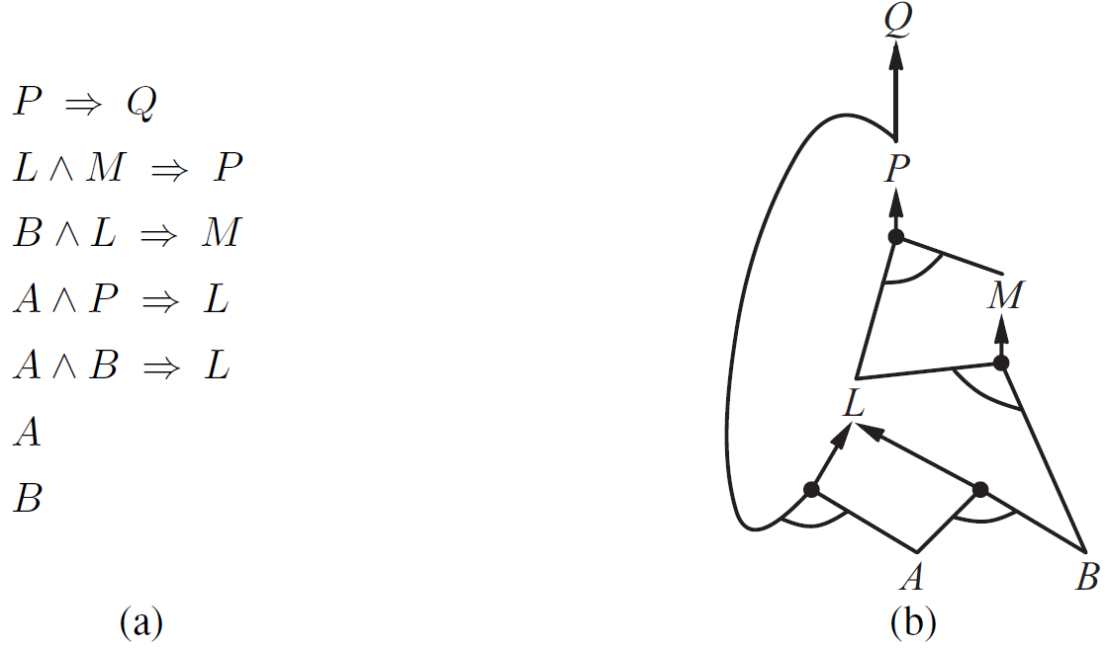
前向链接
Notes:
(a) Horn子句集合
（b）对应的与或图
在与或图中，由弧线联系起来的多条连线代表合取——每条连接都必须证明，而没有弧线的多条连接表示析取——任一连线都可以证明。
A和B是已知事实。

Slide 58
前向链接
Notes:
(a)Horn子句集合
（b）对应的与或图
在与或图中，由弧线联系起来的多条连线代表合取——每条连接都必须证明，而没有弧线的多条连接表示析取——任一连线都可以证明。
A和B是已知事实。

Slide 59
前向链接
Notes:
(a)Horn子句集合
（b）对应的与或图
在与或图中，由弧线联系起来的多条连线代表合取——每条连接都必须证明，而没有弧线的多条连接表示析取——任一连线都可以证明。
A和B是已知事实。

Slide 60
前向链接
Notes:
(a)Horn子句集合
（b）对应的与或图
在与或图中，由弧线联系起来的多条连线代表合取——每条连接都必须证明，而没有弧线的多条连接表示析取——任一连线都可以证明。
A和B是已知事实。

Slide 61
前向链接
Notes:
(a)Horn子句集合
（b）对应的与或图
在与或图中，由弧线联系起来的多条连线代表合取——每条连接都必须证明，而没有弧线的多条连接表示析取——任一连线都可以证明。
A和B是已知事实。

Slide 62
反向链接
反向链接——从查询开始进行推理
如果查询q已知为真，那么无须进行任何操作
否则，算法寻找知识库中那些能以q为结论的蕴含式
如果其中某个蕴含式的所有前提都能证明为真，则q为真.
Notes:
反向链接算法正如他的名字，从查询开始进行推理。
1、如果查询q已知为真，那么无须进行任何操作。
2、否则，算法寻找知识库中那些能以q为结论的蕴含式。
3、如果其中某个蕴含式的所有前提都能证明为真，则q为真。
当把反向链接算法应用于图中的查询q时，他将沿着图后退，直到构成证明基础的已知事实A、B组成的集合为止。

Slide 63
反向链接
Notes:
(a)Horn子句集合
（b）对应的与或图
在与或图中，由弧线联系起来的多条连线代表合取——每条连接都必须证明，而没有弧线的多条连接表示析取——任一连线都可以证明。
A和B是已知事实。

Slide 64
逻辑智能体
基于知识的智能体
乌普思世界
逻辑
命题逻辑：一种非常简单的逻辑
命题定理证明
基于命题逻辑的智能体
Notes:
有效的命题逻辑模型检验
The problem of determining the satisfiability of sentences
SAT in propositional logic—the SAT problem—was the first problem proved to be NP-complete.

Slide 65
基于命题逻辑的智能体
构建乌普思世界智能体
推断世界状态
有效跟踪世界的变化
使用逻辑推理制定计划确保达到目标
Notes:
构造基于命题逻辑的wumpus世界agent
1、给定感知历史信息下，保证agent对世界状态进行推理
2、agent能有效跟踪世界的变化
3、agent如何使用逻辑推理确保达到目标

Slide 66
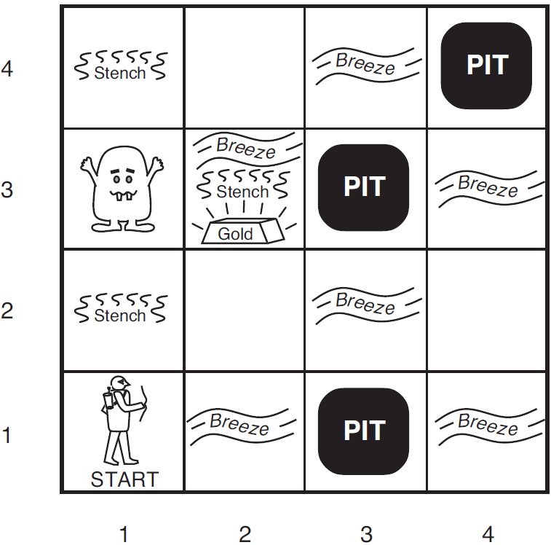
世界当前的状态
关于世界
从句子知识库中推断该做什么。
乌普思世界
我在哪里，
那个空格安全吗？
……

Slide 67

世界当前的状态
Breezy
$B_{x,y}⇔(P_{x,y+1}⋁P_{x,y−1}⋁P_{x−1,y}⋁P_{x+1,y})$
Smelly
$S_{x,y}⇔(W_{x,y+1}⋁W_{x,y−1}⋁W_{x−1,y}⋁W_{x+1,y})$

Slide 68

世界当前的状态
At least one wumpus
$W_{1, 1}⋁W_{1,2}\bigvee{…}⋁W_{4,4}$
At most one wumpus
${¬W}_{1, 1}⋁¬W_{1,2}$
${¬W}_{1, 1}⋁¬W_{1,3}$
….
${¬W}_{4, 3}⋁¬W_{4,4}$

Slide 69
感谢听讲！
2026/4/13

